Slide 1

정선경 이은지
GitHub

Slide 2
목차
01 주제 선정
02 구현 목표
03 개발환경
04 프로젝트 산출물
05 프로젝트 상세보기

Slide 3
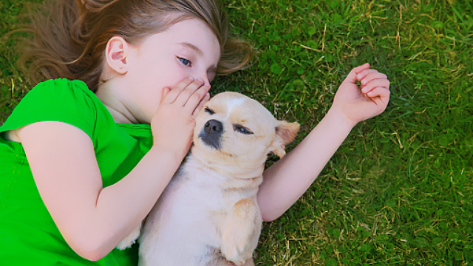
1
주제 선정

Slide 4
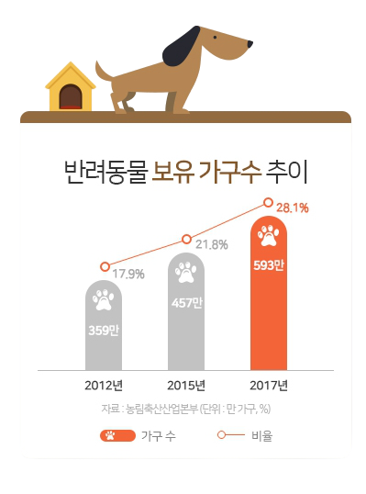
반려동물 양육 인구 증가
출처 : 펫팸족의 등장과 진화하는 펫보험 https://www.goodchobo.com/magazine/MZTY/254

Slide 5
반려동물 양육 인구 증가
2500
2000
약 1,418
만 명
1500
1000
500
0
1995
2000
2005
2010
2012
2015
2018
2019
2020
출처 : 반려동물 양육 인구 591만 가구 1418만명…개 598만·고양이 258만 마리 https://www.dailyvet.co.kr/news/policy/130493

Slide 6
반려동물 양육 비율

Slide 7
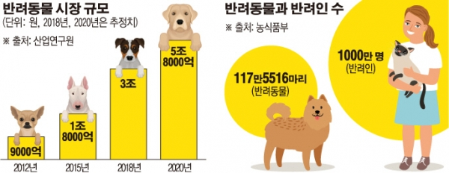
반려동물 관련 통계 자료

Slide 8
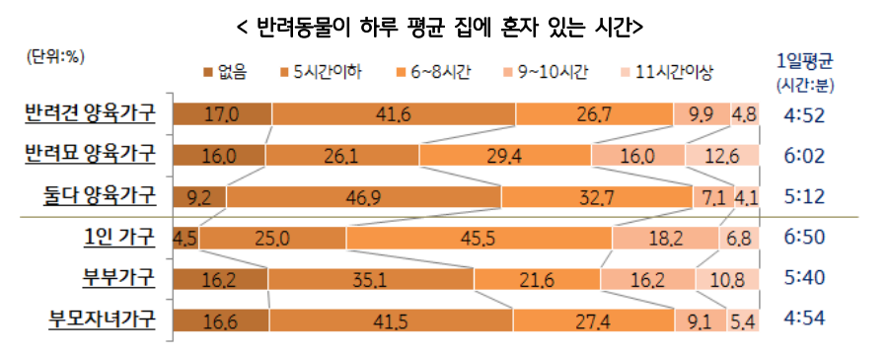

반려동물 관련 통계 자료

Slide 9
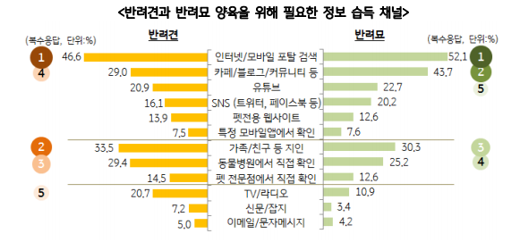
반려동물 관련 통계 자료

Slide 10
주제 선정 이유
반려동물
양육 인구 증가
반려견
양육 비율 증가
반려견 서비스
수요 증가

Slide 11
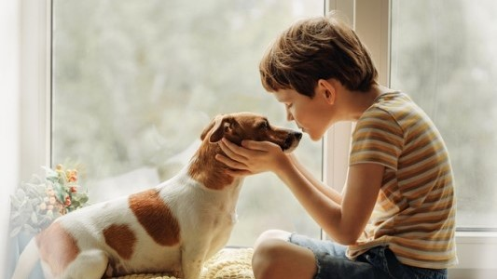
2
구현 목표

Slide 12
현황분석
- 장단점 분석 -

Slide 13
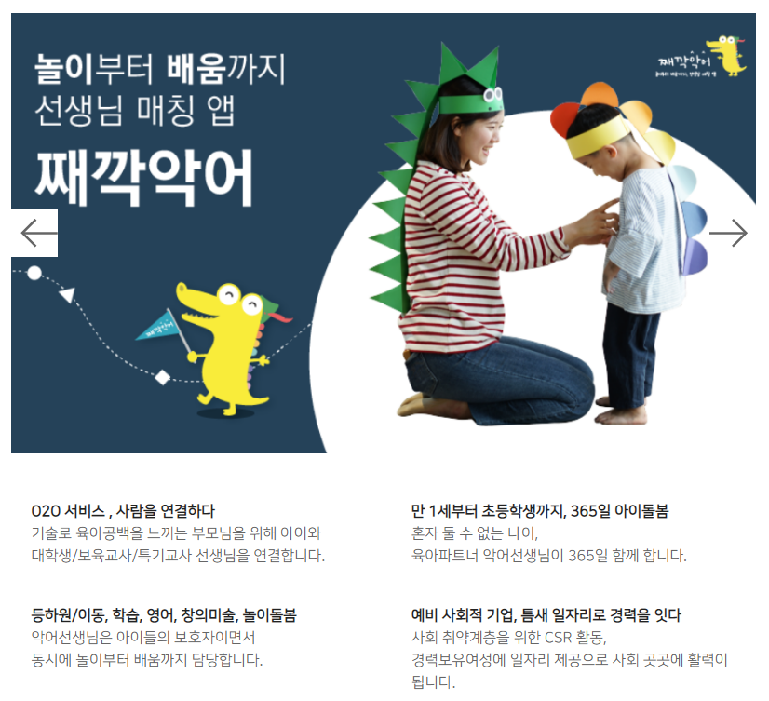
째각악어
장점
까다로운 검증절차로 선생님에 대한
신뢰성 확보
다양한 프로그램 및 키즈 클래스 보유
단점
서비스 이용을 위한 스마트폰
어플리케이션 설치 필수
출처 : 째각악어 http://tictoccroc.com/index.php

Slide 14
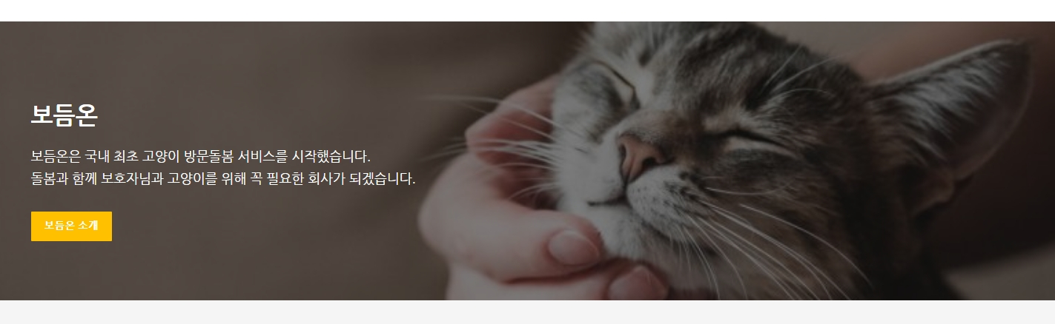
보듬온
장점
단점
PC와 어플리케이션 모두 이용 가능
다른 사람의 방문 돌봄 후기 열람 가능
단, 방문돌봄 후기를 블로그 개시
서비스 방식이 포괄적으로 설명
자세히 알기 어려움
시터 자체 교육 > 검증 X
출처 : 째각악어 http://tictoccroc.com/index.php

Slide 15
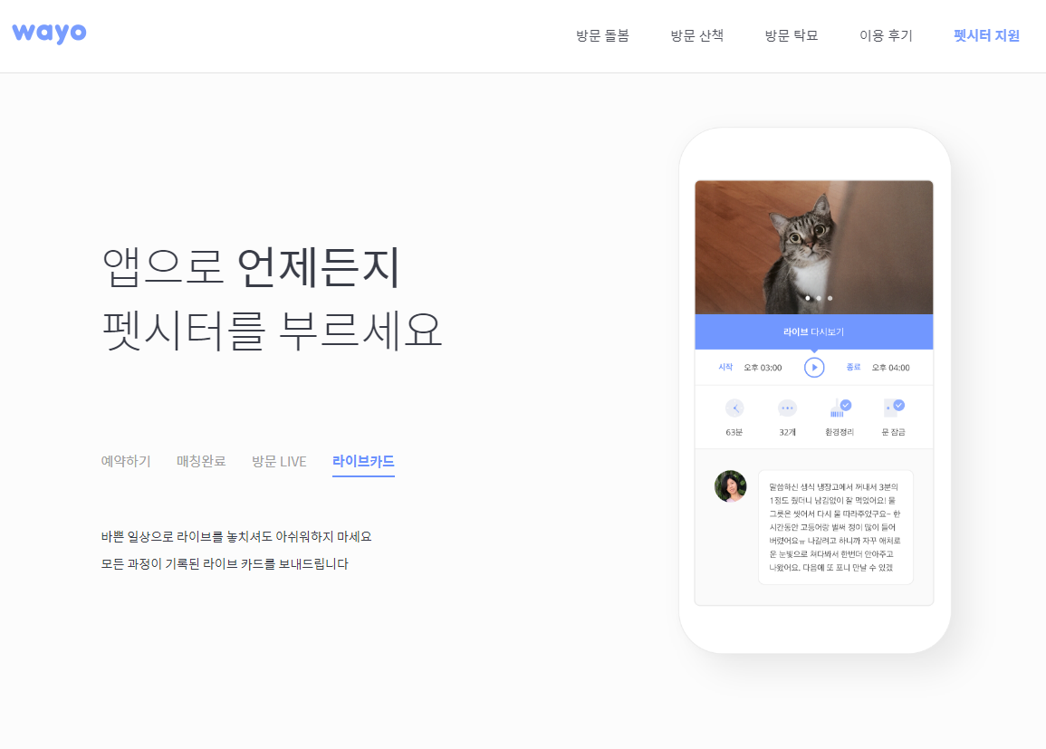
와요
장점
라이브보기 가능
GPS 지원
교육 커리큘럼 설계 및 이론/실습 교육
단점
어플리케이션으로만 이용 가능
돌봄 단위가 제한적(30분 60분 120분)
출처 : 째각악어 http://tictoccroc.com/index.php

Slide 16

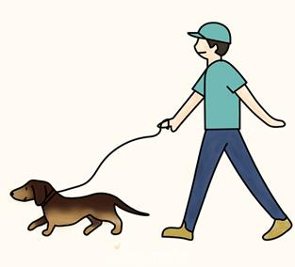
보호자 - 시터 공유경제
보호자
시터

Slide 17





반려견 맞춤 서비스
검증된 펫시터가
직접방문
혼자 있는 강아지를 위한
놀이 및 산책
보호자와 강아지 모두를 위한
목욕
밥 시간을 놓치지 않도록
사료 급여
깨끗한 환경을 위한
배변처리

Slide 18

커뮤니티

Slide 19
구현목표
보호자 - 시터
공유경제
반려견
맞춤 서비스
커뮤니티 · 돌봄일지 등
보호자 안심 서비스

Slide 20
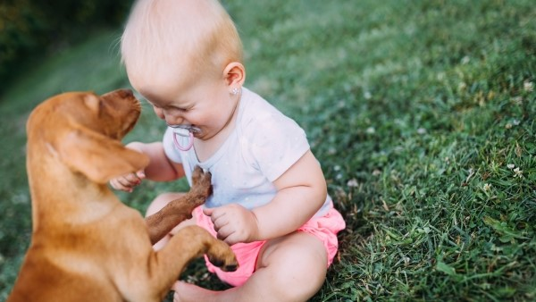
3
개발 환경

Slide 21
개발 환경
구분 | 항목
O/S | Windows10
DBMS | Oracle 11g XE
Server | Tomcat 9
Framework | spring4.0
개발 언어 | Java, jsp, javascript, sql, html, css
개발 Tool | Eclipse, GIT
결과물 | GitHub

Slide 22
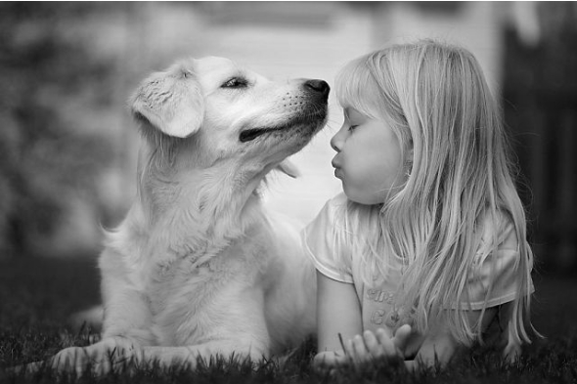
4
프로젝트 산출물

Slide 23
요구사항 정의서

Slide 24
요구사항 정의서
구분 | 서비스(메뉴) | 필요 기능 | 기능 설명 | 레퍼런스
비회원 | 회원가입 | 보호자 회원가입 | [메일], [비밀번호],[사진],[이름], [성별],[번호],[주소] 기입
 |  | 시터 회원가입 | [메일], [비밀번호],[사진],[이름], [성별],[번호],[주소], [활동지역],[이력서(파일형식)]기입 | 시터는 관리자가 승인 후 활동 가능
 | 로그인 | 보호자 로그인 | [아이디],[비밀번호] 입력하고 보호자 로그인 | 관리자는 보호자 로그인, 시터 로그인 둘 다 이용 가능
 |  | 시터 로그인 | [아이디],[비밀번호] 입력하고 시터 로그인
 | 이용권보기 | 이용권 보러가기 | 이용권 사용 방법 보여주기 | 로그인 후 구매 가능
 | 커뮤니티 | 커뮤니티 | 커뮤니티 게시글 보기 가능 | 로그인 후 게시글 작성 가능
보호자 | 마이페이지 | 마이프로필 | [사진],[이메일],[이름],[성별],[연락처], [주소] 확인, [정보수정], [탈퇴] 기능
 |  | 반려견 프로필 | [반려견 등록하기] 기능, 등록한 반려견 목록 보여주기 | 등록된 반려견 이름 클릭하면 반려견 상세 프로필로 이동
 |  | 반려견 프로필 작성 | [반려견 이름],[반려견 사진],[몸무게],[견종] 기입
 |  | 반려견 상세프로필 | 반려견 [사진],[이름],[보호자 이메일],[견종],[몸무게] 확인 /[수정],[삭제] 기능
 |  | 이용권 구매 | 시간 단위로 이용권 구매 가능 | 관리자가 결제 승인 후 시간 적립 됨
 |  | 구매 내역 | [번호], [이용권 시간], [구매 일자], [결제처리 상태],[환불] 기능 | 환불 요청 후 관리자가 승인 후 환불처리 됨
 |  | 패키지사용내역 보여주기 | [이용한 패키지의 번호], [반려견 이름], [시터 이름], [반려견 크기], [날짜],[시간 신청일시] 등 확인 가능
 | 돌봄활동 | 예약내역 | 내가 예약한 모든 활동들 리스트 보여주기
 |  | 예약하기 | [반려견 선택],[날짜],[지역],[활동 시작 시간],[사용 시간] 입력 후 사용시간에 맞는 패키지 목록 보여주기, 패키지 선택 후 해당 활동지역 시터 목록에서 시터 선택 , 예약 신청 가능 | 시터가 승인 하면 승인여부 N 에서 Y로 바뀜
 |  | 이용 내역 | [패키지번호], [반려견 이름], [펫시터 이메일], [이용 날짜], [활동시간] 등 확인 가능 | 패키지 번호 누르면 이용 내역 상세로 이동
 |  | 이용 내역 상세 | [시터 신고],[시터 정보],[돌봄일지 보기],[돌봄일지 작성],[돌봄일지 수정] 기능
 |  | 신고 내역 | 내가 신고한 신고내역 보여주기, [신고삭제] 기능
 | 커뮤니티 | 커뮤니티 | 작성된 게시글 보여주기, [글쓰기],[수정],[삭제],[댓글] 기능 | 작성자 클릭하면 쪽지 보내기, 게시글 클릭하면 게시글 보기로 이동
 |  | 게시글 보기 | 작성자가 쓴 게시글 보기, [댓글] 기능
 |  | 내가 쓴 글 | 내 글 목록 확인 가능
 |  | 받은 쪽지함 | 보호자, 다른 시터, 관리자로 부터 받은 쪽지 확인 가능, [답장],[삭제] 기능
 |  | 보낸 쪽지함 | 내가 보낸 쪽지 목록 확인,삭제 가능 | 수신자가 열람했으면 삭제 불가
 | 고객센터 | QNA 게시판 | 작성된 모든 게시글 보기 가능, 그러나 상세보기는 내가 작성한 QNA만 가능 | 관리자로 부터 답변받으면 받은 쪽지함에 알림 설정

Slide 25
요구사항 정의서
구분 | 서비스(메뉴) | 필요 기능 | 기능 설명 | 레퍼런스
시터 | 마이페이지 | 마이프로필 | [사진],[이름],[성별],[연락처], [주소],[활동지역],[이력서] 확인, [정보수정], [탈퇴],[휴가신청] 기능
 | 돌봄활동 | 예약관리 | 보호자로부터 신청 받은 활동들 목록 보여주기, 게시글 하나 선택 후 신청내역 상세로 이동
 |  | 신청내역 상세 | [예약번호],[예약시간],[보호자],[반려견 이름],[지역],[활동시간], [반려견 상세 정보] 등 확인 가능 후 [수락],[거절] 가능
 |  | 스케줄관리 | 승인 완료한 모든 활동들 목록 보여주기 | 예약번호 클릭하면 돌봄활동 관리로 이동
 |  | 돌봄활동관리 | [보호자 메일],[반려견 이름],[날짜],[활동시간] 등 간단한 활동 정보 보기 가능, [돌봄일지 작성],[수정] 확인 가능, 보호자가 작성한 돌봄 후기 확인 가능, [보호자 신고] 기능
 |  | 신고 내역 | 내가 신고한 신고내역 보여주기, [신고삭제] 기능
 | 커뮤니티 | 커뮤니티 | 작성된 게시글 보여주기, [글쓰기],[수정],[삭제],[댓글] 기능 | 작성자 클릭하면 쪽지 보내기, 게시글 클릭하면 게시글 보기로 이동
 |  | 게시글 보기 | 작성자가 쓴 게시글 보기, [댓글] 기능
 |  | 내가 쓴 글 | 내 글 목록 확인 가능
 |  | 받은 쪽지함 | 다른 보호자, 시터, 관리자로 부터 받은 쪽지 확인 가능, [답장],[삭제] 기능
 |  | 보낸 쪽지함 | 내가 보낸 쪽지 목록 확인,삭제 가능 | 수신자가 열람했으면 삭제 불가
 | 고객센터 | QNA 게시판 | 작성된 모든 게시글 보기 가능, 그러나 상세보기는 내가 작성한 QNA만 가능 | 관리자로 부터 답변받으면 받은 쪽지함에 알림 설정
관리자 | 마이페이지 | 보호자목록 | 가입한 회원들 목록 나열.[이름],[이메일],[주소],[연락처],[성별],[활동상태] 확인 가능 | 회원 한명 클릭하면 회원 정보로 이동
 |  | 보호자정보 | 회원 정보 상세보기 , 신고당한 정보 확인 가능, 누적 신고 수 확인 후 [활동 중단] 가능
 |  | 시터목록 | 가입한 시터들 목록 나열[이름],[이메일],[성별],[연락처],[주소],[활동 지역],[활동상태] 확인 가능 | 관리 누르면 시터 정보로 이동
 |  | 시터 정보 | 시터 정보 상세보기, 신고당한 정보 확인 가능, 누적 신고 수 확인 후 [활동 중단] 가능
 |  | 구매내역 목록 | 모든 보호자가 구매한 이용권 목록들 보기 가능, [구매 승인],[환불 승인] 기능
 | 돌봄활동 | 활동관리 | 전체 돌봄활동 목록 보기 가능 | 게시글 클릭하면 돌봄활동 상세 페이지로 이동
 |  | 돌봄활동 상세 | 돌봄활동 상세정보 확인 가능/ 돌봄일지,돌봄활동 후기 보기/ 관리자 권한 돌봄후기 삭제 가능
 |  | 신고(보호자) | 신고당한 보호자들 리스트 보기/ [보호자 이메일],[신고자],[신고 내용],[신고 일시] | 보호자 클릭하면 보호자 정보로 이동
 |  | 신고(시터) | 신고당한 시터들 리스트 보기/ [보호자 이메일],[신고자],[신고 내용],[신고 일시] | 시터 클릭하면 시터 정보로 이동
 | 커뮤니티 | 커뮤니티 | 모든 회원이 쓴 게시글 목록 보기 | 작성자 클릭하면 쪽지 보내기, 게시글 클릭하면 게시글 보기로 이동
 |  | 게시글 보기 | 작성자가 쓴 게시글 보기, [댓글] 기능, 관리자 권한 [게시글 삭제] 가능
 |  | 내가 쓴 글 | 내 글 목록 확인 가능
 |  | 받은 쪽지함 | 보호자, 시터로 부터 받은 쪽지 확인 가능, [답장],[삭제] 기능
 |  | 보낸 쪽지함 | 내가 보낸 쪽지 목록 확인,삭제 가능 | 수신자가 열람했으면 삭제 불가
 | 고객센터 | QNA 게시판 | 모든 회원이 작성한 모든 문의 보여주기, 관리자 권한 [삭제] 가능 | 게시글 누르면 QNA 상세 페이지로 이동
 |  | QNA | 작성자가 작성한 qna 질문 보고 답변 가능 | 답변 하면 메일함에 알림 가게 하기

Slide 26
이용 흐름도

Slide 27
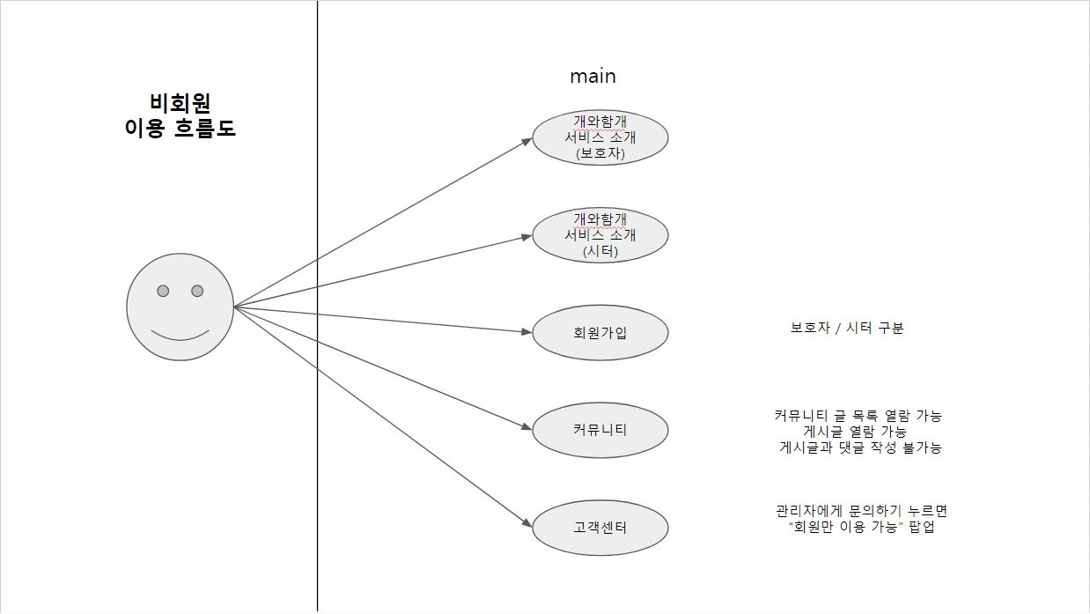
비회원 이용 흐름도

Slide 28
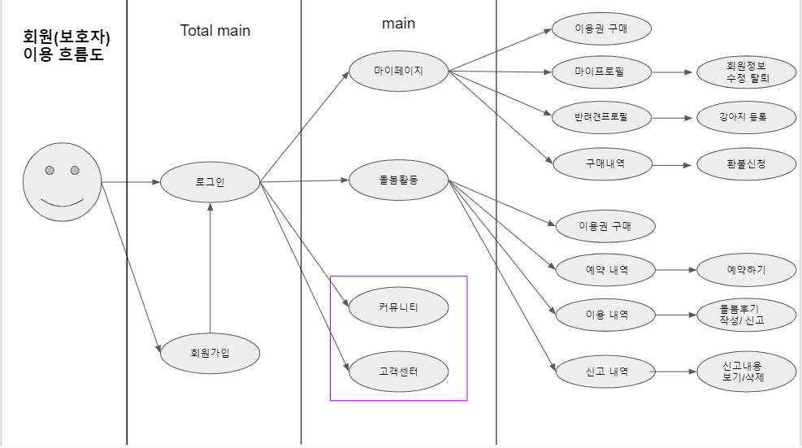
회원(보호자) 이용 흐름도

Slide 29
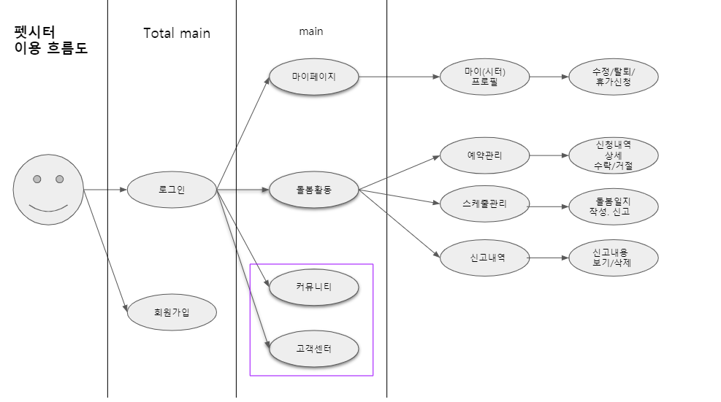
펫시터 이용 흐름도

Slide 30
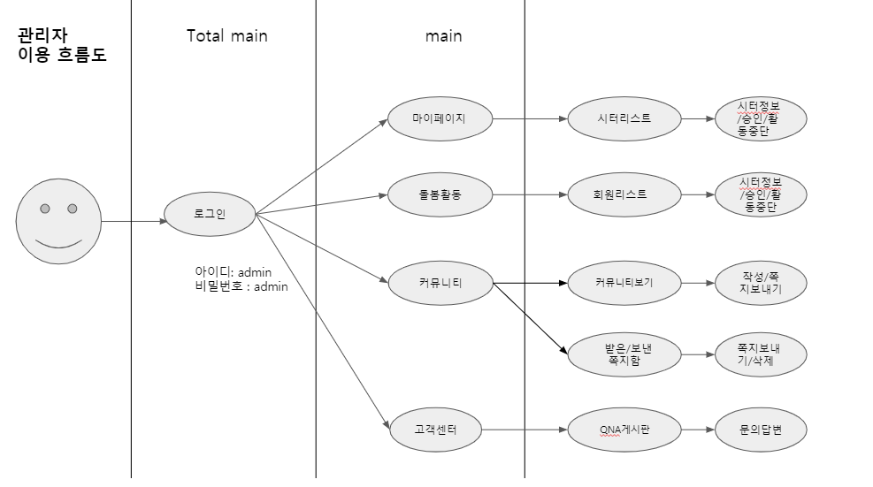
관리자 이용 흐름도

Slide 31
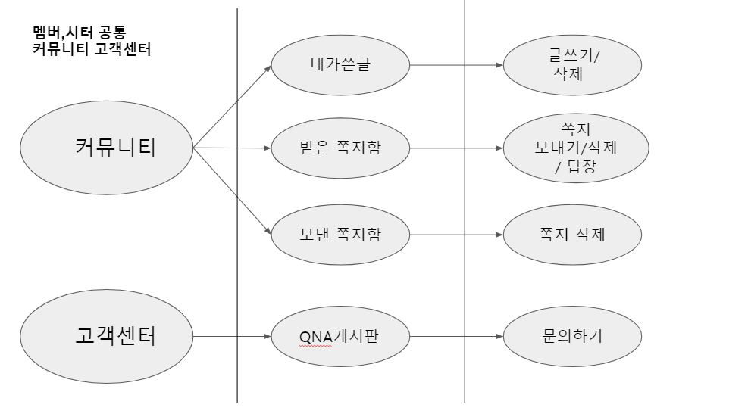
커뮤니티,고객센터 이용 흐름도

Slide 32
테이블 정의서

Slide 33
테이블 정의서 목록
01 Member Table
02 Sitter Table
03 Dog Table
04 Purchase Table
05 Board Table
06 Reply Table
07 Reserve Table
08 Care Table
09 Note Table
10 Qna Table
11 Singo Table

Slide 34
Member Table
No | 컬럼ID | 컬럼명 | 타입 | 길이 | Null | Key | Default | 비고
1 | memEmail | 이메일 | varchar2 | 200 | N.N | P.K
2 | pw | 비밀번호 | varchar2 | 200 | N.N
3 | photo | 사진 | varchar2 | 4000 | N.N
4 | name | 이름 | varchar2 | 200 | N.N
5 | gender | 성별 | varchar2 | 200 | N.N
6 | phone | 연락처 | varchar2 | 200 | N.N
7 | address | 주소 | varchar2 | 200 | N.N
8 | restTime | 이용권잔여시간 | number |  | N.N
9 | state | 활동상태 | varchar2 | 200 | N.N |  | approve | approve/stop (관리자가 활동중지 시킨 경우)

Slide 35
Sitter Table
No | 컬럼ID | 컬럼명 | 타입 | 길이 | Null | Key | Default | 비고
1 | sitEmail | 이메일 | varchar2 | 200 | N.N | P.K
2 | pw | 비밀번호 | varchar2 | 200 | N.N
3 | photo | 사진 | varchar2 | 4000 | N.N
4 | name | 이름 | varchar2 | 200 | N.N
5 | gender | 성별 | varchar2 | 200 | N.N
6 | phone | 연락처 | varchar2 | 200 | N.N
7 | address | 주소 | varchar2 | 200 | N.N
8 | workrea | 활동지역 | varchar2 | 200 | N.N
9 | resume | 이력서 | varchar2 | 4000 | N.N
10 | vacation | 휴가여부 | varchar2 | 200 | N.N |  | work | vac(휴가중) / work(근무중)
11 | state | 활동상태 | varchar2 | 200 | N.N |  | wait | approve(승인)/ wait(미승인)/ stop(활동중지(관리자가))

Slide 36
Dog Table
No | 컬럼ID | 컬럼명 | 타입 | 길이 | Null | Key | Default | 비고
1 | dogNum | 고유번호 | number |  | N.N | P.K
3 | name | 이름 | varchar2 | 200 | N.N
2 | photo | 사진 | varchar2 | 4000 | N.N
4 | email | 주인이메일 | varchar2 | 200 | N.N
5 | weight | 몸무게 | varchar2 | 200 | N.N
6 | speices | 견종 | varchar2 | 200 | N.N

Slide 37
Purchase Table
No | 컬럼ID | 컬럼명 | 타입 | 길이 | Null | Key | Default | 비고
1 | ticketNum | 이용권번호 | number |  | N.N | P.K
2 | ticket | 이용권 | number |  | N.N | F.K |  | 회원이 구매한 이용시간
3 | memEmail | 구매자(보호자) | varchar2 | 200 | N.N
4 | reg | 구매신청시간 | date |  | N.N |  | sysdate
5 | status | 결제상태 | varchar2 | 200 | N.N |  | wait | 관리자가 승인하면 approve로 변경
6 | refund | 환불여부 | varchar2 | 200 |  |  |  | 환불신청시 request -> 관리자가 승인하면 approve로 변경
7 | refundTime | 환불일시 | date |  |  |  | sysdate

Slide 38
Board Table
No | 컬럼ID | 컬럼명 | 타입 | 길이 | Null | Key | Default | 비고
1 | articleNum | 글번호 | number |  | N.N | P.K
2 | email | 작성자 | varchar2 | 200 | N.N
3 | name | 작성자닉네임 | varchar2 | 200 | N.N
4 | subject | 제목 | varchar2 | 200 | N.N
5 | content | 내용 | varchar2 | 200 | N.N
6 | readcount | 조회수 | number |  | N.N |  | 0
7 | reg | 작성시간 | date |  | N.N |  | sysdate

Slide 39
Reply Table
No | 컬럼ID | 컬럼명 | 타입 | 길이 | Null | Key | Default | 비고
1 | replyNum | 댓글번호 | number |  | N.N | P.K
2 | articleNum | 글번호 | number | 200 | N.N | F.K
3 | email | 작성자 | varchar2 | 200 | N.N
4 | name | 이름 | varchar2 | 200 | N.N
5 | content | 내용 | varchar2 | 200 | N.N
6 | reg | 작성시간 | date |  | N.N |  | sysdate

Slide 40
Reserve Table
No | 컬럼ID | 컬럼명 | 타입 | 길이 | Null | Key | Default | 비고
1 | reserveNum | 예약번호 | number |  | N.N | P.K
2 | useTime | 사용시간 | number |  | N.N |  |  | 예약할때 쓴 시간
3 | sitEmail | 담당시터 | varchar2 | 200 | N.N | F.K
4 | memEmail | 회원(보호자) | varchar2 | 200 | N.N | F.K
5 | dogs | 강아지이름 | varchar2 | 200 | N.N
6 | area | 지역 | varchar2 | 200 | N.N
7 | careDate | 날짜 | varchar2 | 200 | N.N
8 | startTime | 시작시간 | number |  | N.N
9 | cares | 활동 | varchar2 | 4000 | N.N
10 | reg | 예약시간 | date |  | N.N |  | sysdate
11 | approve | 승인여부 | varchar2 | 200 | N.N |  | wait
12 | dogsNum | 강아지마리수 | number |  | N.N

Slide 41
Care Table
No | 컬럼ID | 컬럼명 | 타입 | 길이 | Null | Key | Default | 비고
1 | careNum | 활동번호 | number |  | N.N | P.K
2 | useTime | 사용시간 | number | 200 | N.N |  |  | 예약할때 쓴 시간
3 | sitEmail | 담당시터 | varchar2 | 200 | N.N | F.K
4 | memEmail | 회원(보호자) | varchar2 | 200 | N.N | F.K
5 | dogs | 강아지들 | varchar2 | 200 | N.N
6 | area | 지역 | varchar2 | 200 | N.N
7 | careDate | 날짜 | varchar2 | 200 | N.N
8 | startTime | 시작시간 | number |  | N.N
9 | cares | 활동 | varchar2 | 4000 | N.N
10 | review | 후기 | varchar2 | 4000 |  |  | 후기를 작성해주세요
11 | careDiary | 돌봄일지 | varchar2 | 4000 |  |  | 돌봄일지를 작성해주세요
12 | photo | 돌봄일지사진 | varchar2 | 4000
13 | reg | 예약시간 | date |  |  |  | sysdate

Slide 42
Note Table
No | 컬럼ID | 컬럼명 | 타입 | 길이 | Null | Key | Default | 비고
1 | noteNum | 활동번호 | number |  | N.N | P.K
2 | sender | 보낸사람 | varchar2 | 200 | N.N
3 | recipient | 받는사람 | varchar2 | 200 | N.N
4 | subject | 제목 | varchar2 | 200 | N.N
5 | content | 내용 | varchar2 | 200 | N.N
6 | readcount | 조회수 | number
7 | reg | 보낸시간 | date |  | N.N

Slide 43
Qna Table
No | 컬럼ID | 컬럼명 | 타입 | 길이 | Null | Key | Default | 비고
1 | qnaNum | 문의번호 | number |  | N.N | P.K
2 | subject | 제목 | varchar2 | 200 | N.N
3 | writer | 작성자 | varchar2 | 200 | N.N
4 | writerEmail | 작성자 이메일 | varchar2 | 200 | N.N
5 | content | 내용 | varchar2 | 200 | N.N
6 | reg | 작성시간 | date |  |  |  | sysdate
7 | reply | 댓글 | varchar2 | 4000
8 | replyReg | 댓글작성시간 | date

Slide 44
Singo Table
No | 컬럼ID | 컬럼명 | 타입 | 길이 | Null | Key | Default | 비고
1 | singoNum | 신고번호 | number |  | N.N | P.K
2 | singoDangHam | 신고대상 | varchar2 | 200 | N.N |  |  | 예약할때 쓴 시간
3 | singoHam | 신고하는사람 | varchar2 | 200 | N.N
4 | job | 직업 | varchar2 | 200 | N.N
5 | content | 내용 | varchar2 | 200 | N.N
6 | reg | 작성일시 | date |  |  |  | sysdate

Slide 45

5
프로젝트
상세정보

Slide 46
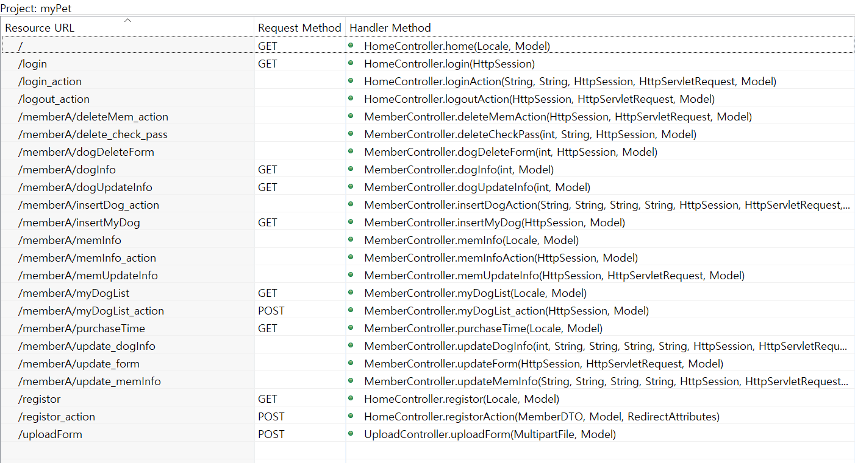
URI MAPPING
현재, 완성이 아닌 진행중인 현재 상황입니다.

Slide 47
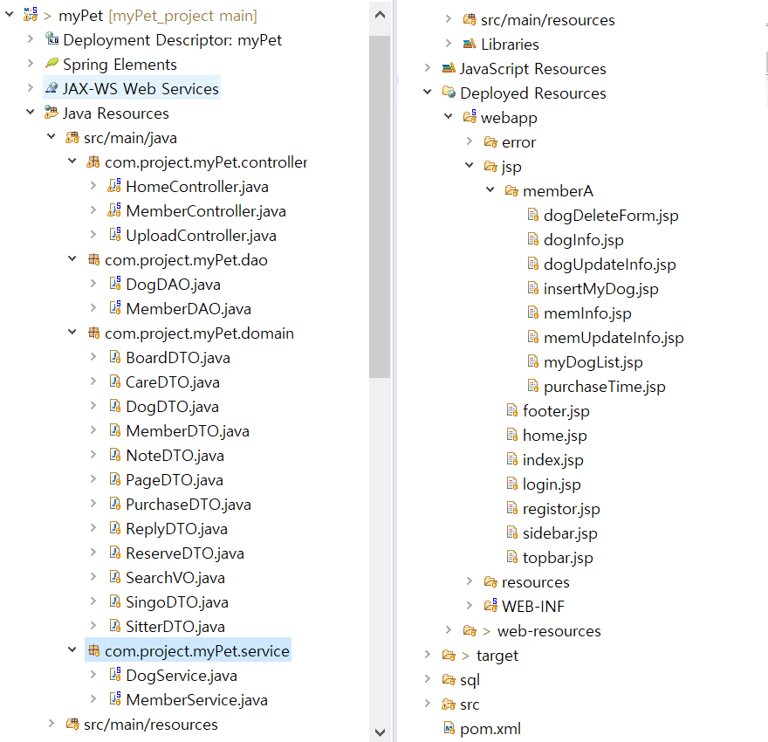
ROADMAP
현재, 완성이 아닌 진행중인 현재 상황입니다.

Slide 48
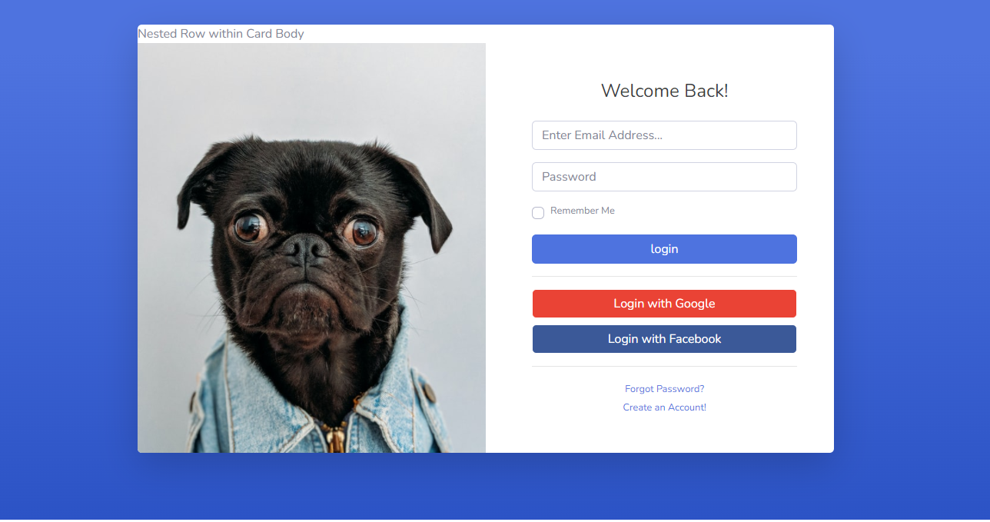
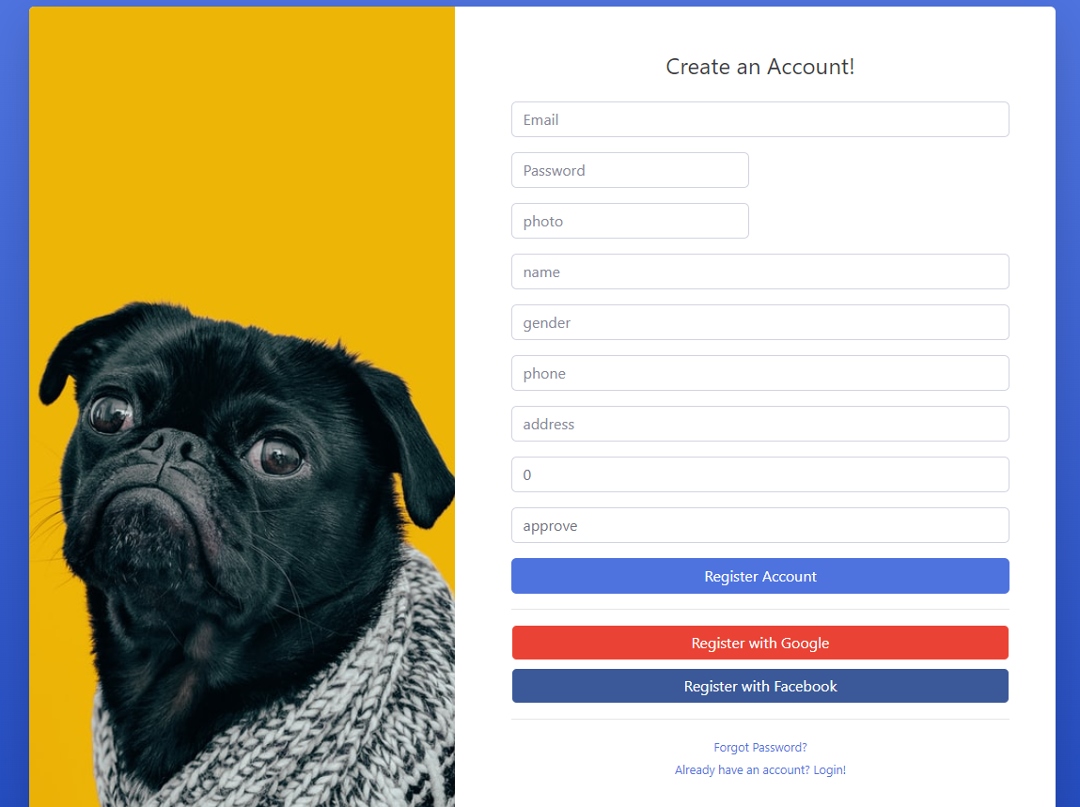
로그인과 회원가입
현재, 완성이 아닌 진행중인 현재 상황입니다.

Slide 49
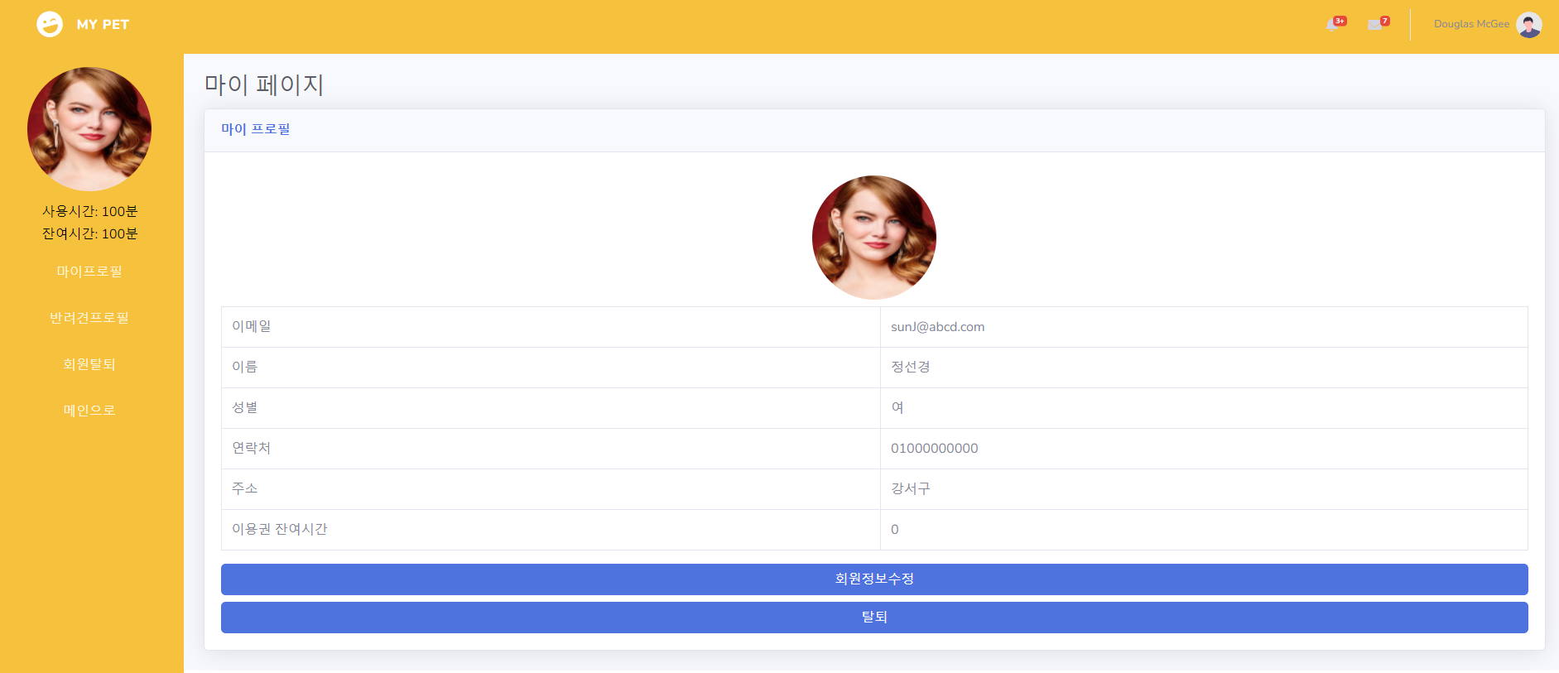
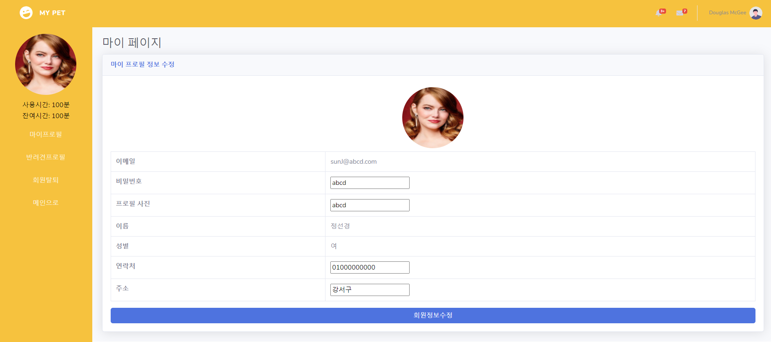
마이 페이지
회원 정보 수정
회원 정보 확인

Slide 50
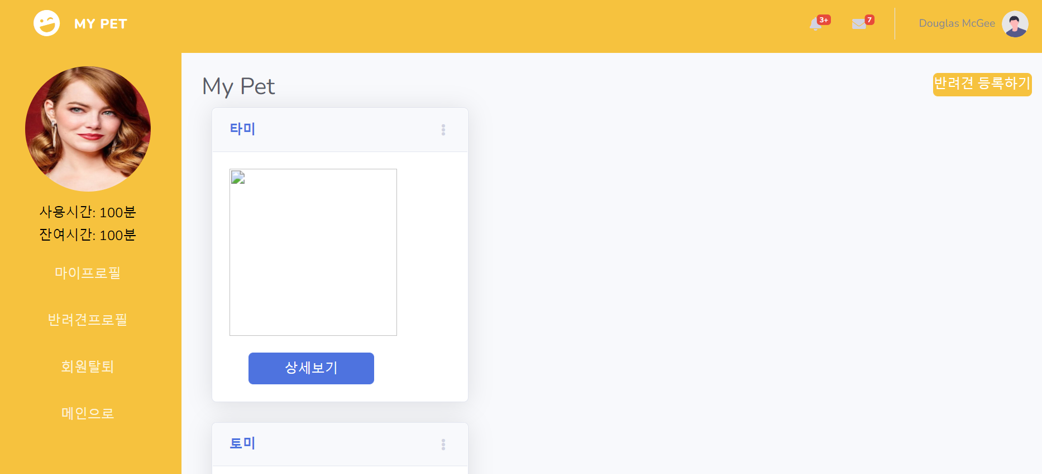
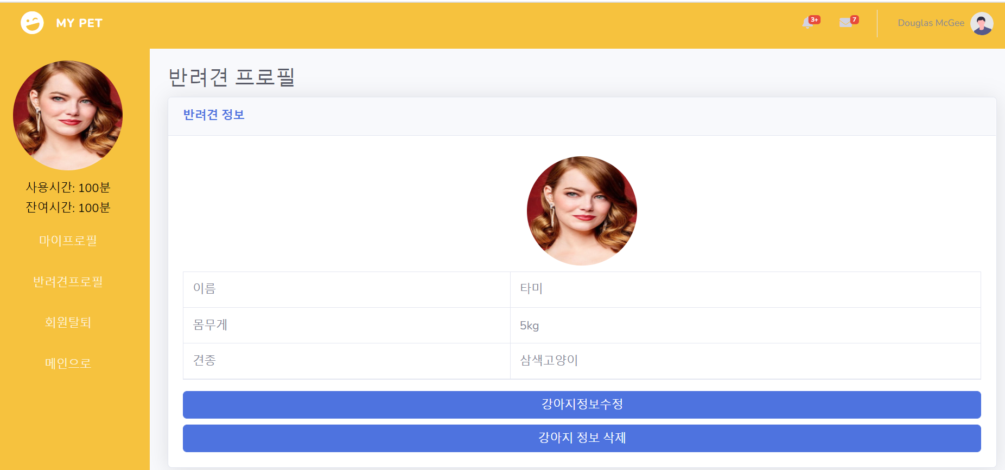
반려견 페이지
반려견 등록하기

Slide 51
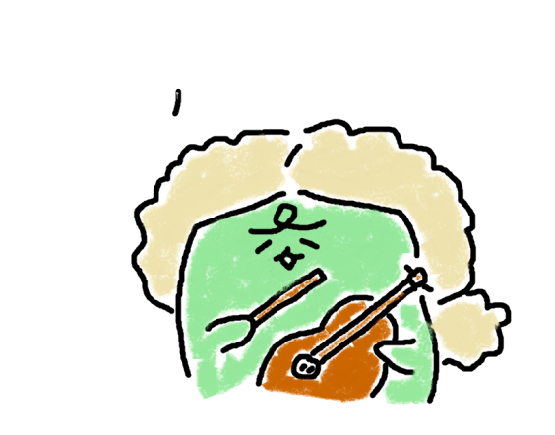
감사합니다

